Slide 1
아이들을 어떻게 전도하나요?

Slide 7
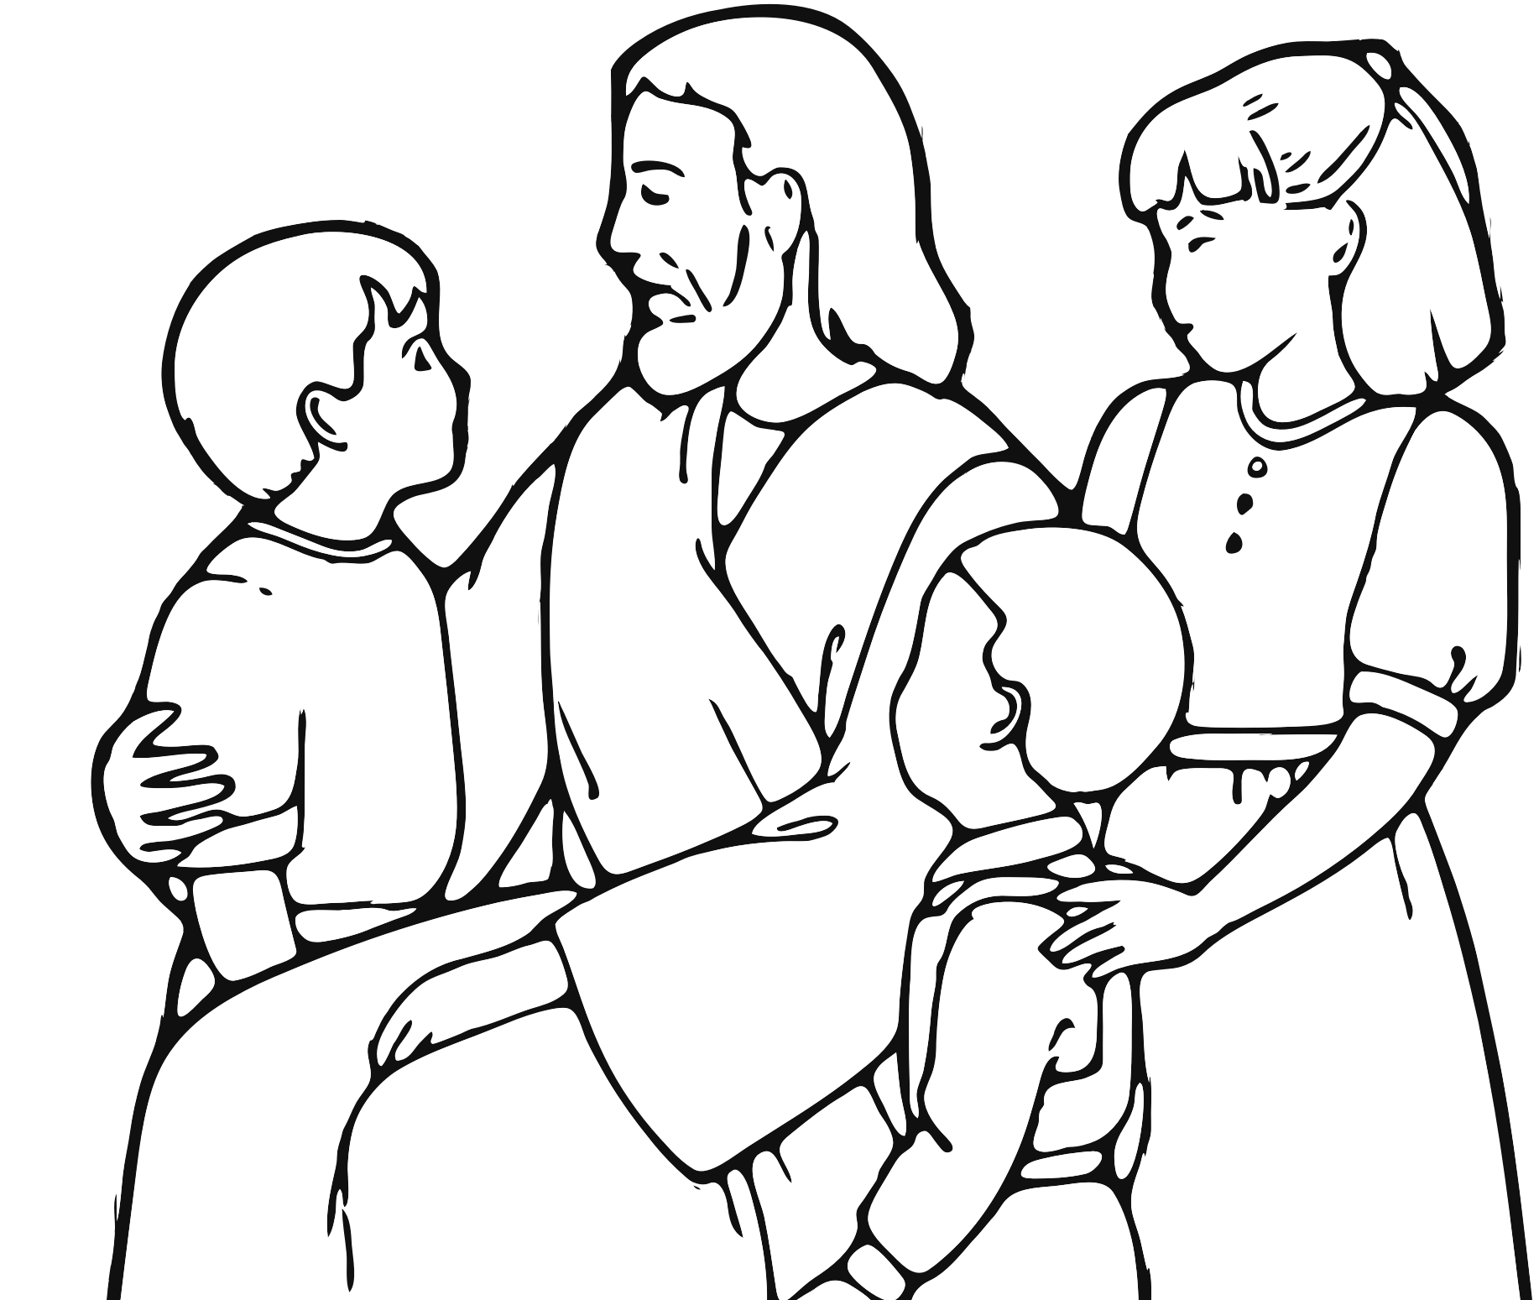
그리고 오늘 내가 여러분에게 전하는 이 말씀을 언제나 잊지 말고 여러분은 집에 있을 때나 길을 갈 때나 잠자리에 들 때나 아침에 일어날 때나 이것에 대하여 항상 이야기하십시오. (신명기 6:6-7)
Always remember these commands I give you today. Teach them to you children. Talk about them when you sit at home and walk along the road. Talk about them when you lie down and when you get up. (Deuteronomy 6:6-7 – International Children’s Bible (ICB))
아이에게 바른 길을 가르쳐라. 그리면 늙어도 그 길을 떠나지 않을 것이다. (잠언 22:6)
Train a child how to live the right way. Then even when he is old, he will still live that way. (Proverbs 22:6-ICB)
그래서 예수님은 “어린 아이들이 나에게 오는 것을 막지 말아라. 하늘 나라는 이런 이런 아이와 같은 사람들의 것이다. (마태복음 19:14).
But Jesus said, “Let the little children come to me. Don’t stop them, because the kingdom of heaven belongs to people who are like these children.” (Matthew 19:14-ICB)

Slide 8
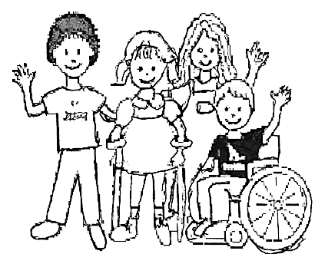
아동 발달에 관하여 말할때 일반적으로 육체적, 정신적, 사회적, 사회적 및 정서적 및 정서적 면에 대하여 이야기한다.
(when talking about children’s development, we talk about physical, mental, social, and emotional aspects in general.)
1. 신체적 (physical)
2. 정신적 (mental)
3. 사회적 (social)
4. 정서적 (emotional)
*** 각 어린이는 유일하다. 어린이는 모두 다르다.
(Each child is unique. Every child is different.)

Slide 9
2) 일반적 4 형의 학습자 (The 4 Types of Leaners)
1. 시각적 학습자 (Visual learners)
2. 청각 학습자 (Auditory learners)
3. 실습 학습자 (Hands-on learners)
4. 읽기 및 쓰기 학습자 (Reading & writing learners)
***애기들은 5 관을 통하여 배우기 시작한다. (보고, 듣고, 냄새맡고, 맛보고, 만지고)
(Babies begin to learn through five senses.) (see, hear, smell, taste, touch)
***어린이, 어른은 모두 실습 하면서 배울 때 더 잘 배우고, 기억을 더 잘한다.
(Both children and adults remember things better when they learn by doing.) (Hands-on learning).

Slide 10
(3) 어린이들의 특성 (Characteristics of the children)
3 세 – 6, 7 세 (3 years – 6 or 7 years)
- 추상적 이해 부족으로 사실 그대로 받아 드린다. (lack of abstract understanding. Literal/concrete thinkers)
-반복하며 배운다 (learn by repetition)
-본것을 그대로 모방한다 (observe and copy)
-놀면서 배운다 (learn by playing)
***어린이의 초기 신앙 표현은 시각, 청각 및 만지기의 구체적인 경험에서 시작한다. 주로 6 세 또는 7 세까지 어린이들은 추상적인 이해가 부족함으로 “보이지 않는” 하나님을 이해할 수 없다.
(The children’s early expressions of faith begin with concrete experiences of seeing, hearing, and touching. Until the age of six or seven, most children can’t understand the “invisible” God because of their lack of abstract understanding.)

Slide 11
(B) 6, 7 세 – 12 세 (6 or 7 to 12 years)
-사실적이지만, 추상적 이해를 하기 시작한다. (concrete, but begin to develop abstract understanding)
-친구를 사귄다 (form friendships)
-그룹에 속한다 (belong to groups)
-민감해 진다 (become sensitive to others)
-친구영향이 커가지만, 아직 가족의 영향이 더 크다. (the peer influence is great, but the family is still the central influence)
***7 세에서 12 세 사이의 아이들은 여전히 사실적이지만, 종교적인 경험과 실천을 통해 영적 정체성을 갖기 시작한다. “나는 교회에 나간다” 이것은 내가 누구이며 내 가족이 누구인지와 연관된다.
(Children ages 7 to 12 are still concrete thinkers, but they are beginning to develop a sense of spiritual identity through the religious experience and practice. “I go to church” and this is connected to who I am and who my family is.)

Slide 12
(4) 어린이들의 영적 / 신앙 성장 (Children’s spiritual / faith growth)
어린이들의 영적 성장은 정서적 발달과 함께 간다. 즐거움, 친절, 감사, 사랑, 나눔, 긍지, 신뢰, 안전 등…의 긍정적인 감정을 키워준다. 칭찬과 격려를 많이 해준다.
(The spiritual growth of children goes along with emotional development. Help them to develop positive emotions such as joy, kindness, gratitude, love, sharing pride, confidence, security…etc. Provide lots of encouragement and praise.)
가정신앙생활, 교회생활, 선행을보고 신앙생활을 배운다. 성경이야기를 읽고, 듣기, 성경이야기 극작놀이, 예술과 공예 등을 통하여 신앙을 배운다.
(Children can learn about faith from family, church activities, and good deeds. They experience the spiritual growth through reading and listening, arts and crafts, and playing and dramatizing of Bible stories.)
영적인 질문을 할때 질책하지않는다. (예: 왜 교회가야 해요? 예수님도 사과 먹어요?). 대신 관심을 더 갖도록 격려한다.
(Respect children’s spiritual questions. (i.e. “Why do we have to go to church?” “Does Jesus eat apples too?”) Don’t be judgmental. Rather encourage them to talk about their thoughts.)
다른 사람들을 위해 하는 일, 노숙자 음식공급, 교회 청소 날 같은일에 참여 시킨다. 소속감을 배우며 친구관계를 맺고, 어른들의 믿음의 본을 따게 된다.
(Involve children in doing things for others such as feeding the homeless and church clean-up days. Children can experience belonging and build relationships with peer and Christian adult role models.)

